Slide 1

Домашнее задание:
Выполнить домашнюю самостоятельную работу.
Написать стихотворение или сказку о десятичных дробях - по желанию.

Slide 2
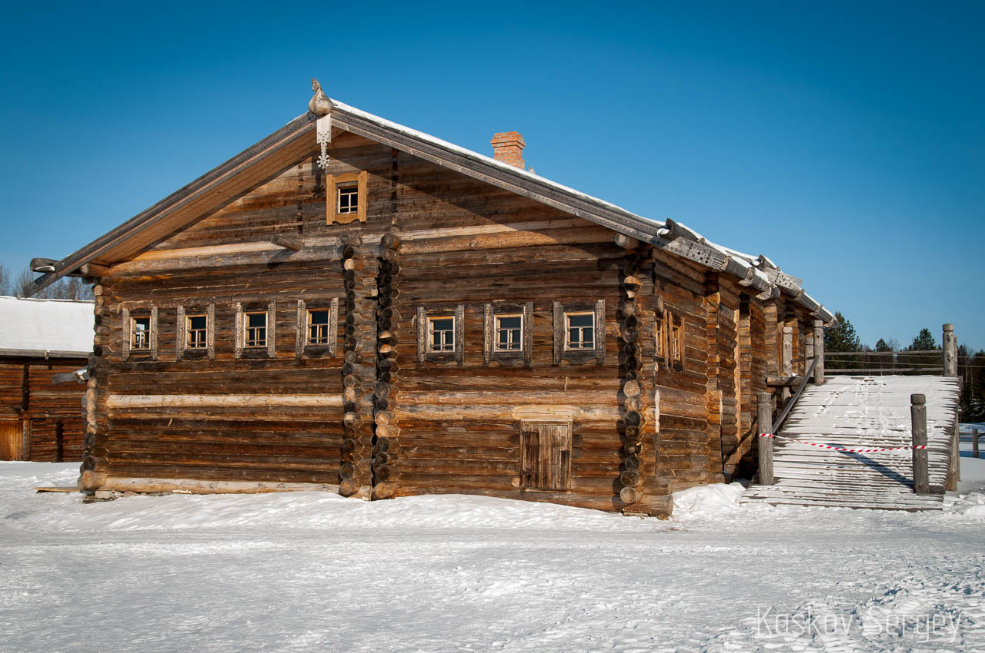

Slide 3
13.03.2023
Сложение и вычитание десятичных дробей

Slide 4
Устный счет
Д |  | Й
Е |  | С | 1000-48
М | 276:3 | К
Ь |  | П | 522+458
Т | 195+65 | Я | 1050-90
О |  | Р | 1005:5
400-40
92 | 0 | 904 |  | 320 | 0 | 92 |  | 92 | 0 | 960 |  | 700 | 201 | 360 | 980 | 0 | 952 | 260 | 408
 |  |  |  |  |  |  | -
М
О
Й
Д
О
М
М
О
Я
К
Р
Е
П
О
С
Т
Ь

Slide 5
«Думай, соображай, правильно отвечай»
,
а) 5 7 + 2 3 = 8;
б) 8 + 1 0 3 = 9 0 3;
в) 3 4 + 2 8 = 3 1 4;
г) 1 3 – 3 = 1;
д) 1 0 5 – 4 2 = 6 3.
,
,
,
0
,
,
,
,
0
,
,
,
,

Slide 6
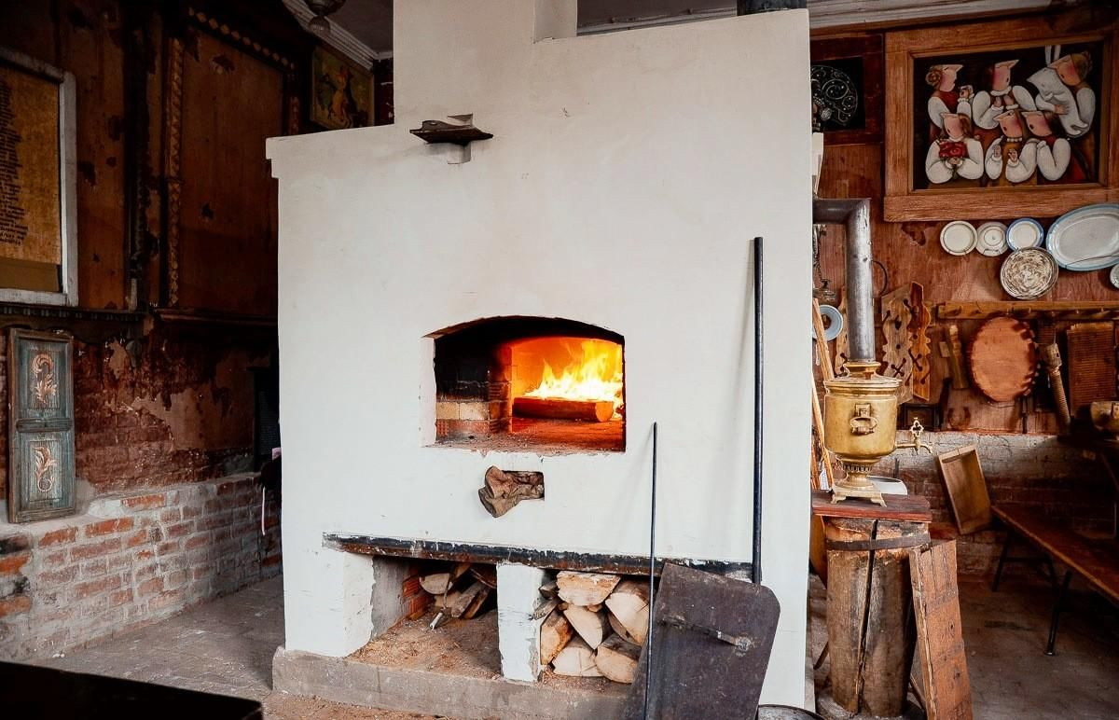

Slide 7
Чтобы найти сумму (разность) десятичных дробей, нужно:
записать дроби в столбик – разряд под разрядом, запятую под запятой;
если количество десятичных знаков у дробей различно, уравнять их число, приписав справа нули;
выполнить действие не обращая внимания на запятые;
поставить в результате запятую под запятой в данных дробях.

Slide 8
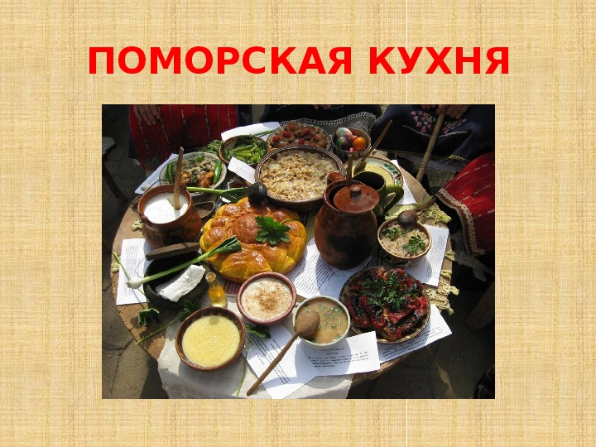

Slide 9
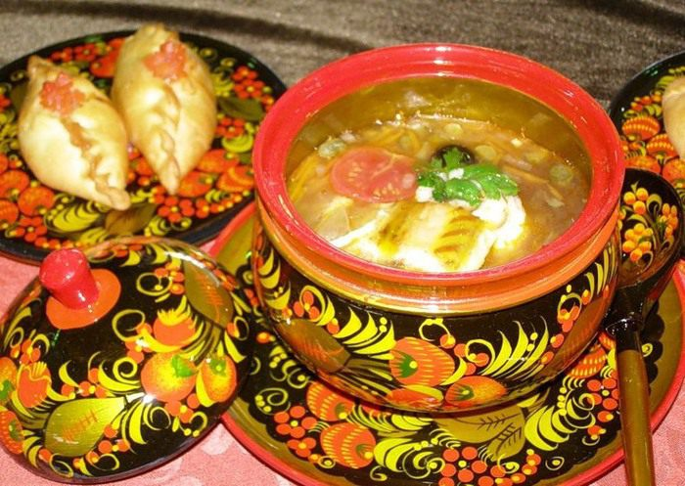
Поморская уха
Продукты:
филе трески — 0,8 кг,
вода — 1,5 л, (1,5 кг)
луковица — 2 шт., (0,3 кг)
картофель — 5 шт., ( 0,57 кг)
растительное масло — 2 ст. л., (0,036кг)
перец горошком — 5 шт.,
лавровый лист — 2 шт.,
молоко — 3 стакана, (0,75 кг)
зелень — 1 ст. л., (0,01 кг)
печень трески — 2 ст. л. (0,07 кг)

Slide 10


Гимнастика
«Качание головой»
«Вращение плечами»
«Обнимашки»
«Ленивые восьмёрки»
«!!!»

Slide 11


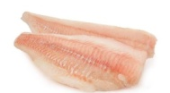



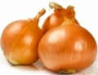
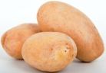
Покупка продуктов в магазине
Наименование товара | Магазин
 | Цены на товар (в рублях)
Филе трески | 1375,99 | 1455,75
Печень трески | 299,7 | 211,5
Растительное масло | 110,99 | 105,99
Молоко «Простоквашино» | 95 | 94
Лук (за 0, 5 кг) | 11,45 | 10,99
Картофель | 50,7 | 53,79
Итого:

Slide 12
Математический диктант
1 вариант | 2 вариант
1. 1,7+2,8 | 1. 0,9+3,2
2. 3,6+9 | 2. 18+2,7
3. 2,1+1,36 | 3. 24,95+4,3
4. 4,29+5,634 | 4. 4, 59+3,842
5. 103,279+17,72 | 5. 0,856+0,2
6. 6,5 – 2,7 | 6. 9,3 – 5,7
7. 33,7 – 4 | 7. 11,8 – 3
8. 21 – 3,59 | 8. 18 – 0,247
9. 7,3 – 4,568 | 9. 6,3 – 5,423
10. 0,16 – 0,0913 | 10. 0,17 – 0,0092

Slide 13
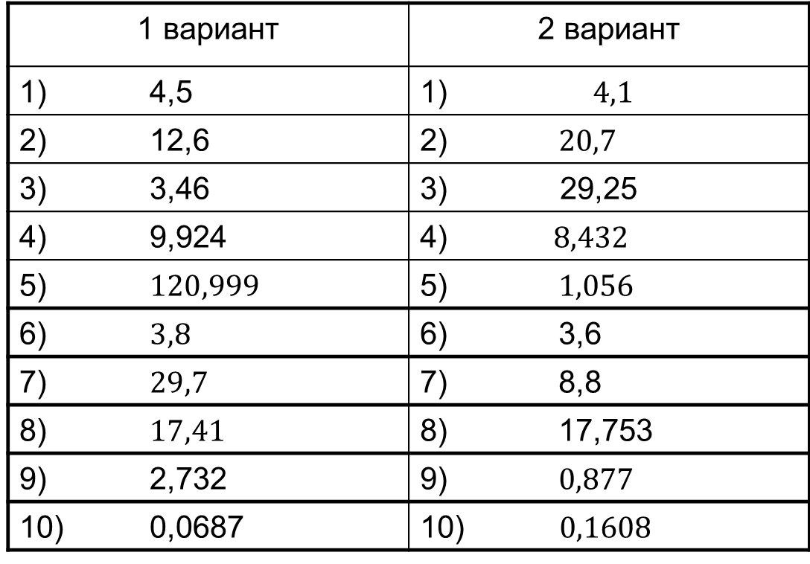
Ответы на математический диктант
1 вариант | 2 вариант
1) 4,5 | 1) $4,1$
2) 12,6 | 2) $20,7$
3) 3,46 | 29,25
4) 9,924 | $8,432$
5) $120,999$ | 5) $1,056$
6) $3,8$ | 6) 3,6
7) $29,7$ | 7) 8,8
8) $17,41$ | 8) 17,753
9) 2,732 | 9) $0,877$
10) 0,0687 | 10) $0,1608$
Решено правильно 10-9 – «5»
7-8 – «4»
5-6 – «3»

Slide 14
сегодня я узнал…
было интересно…
было трудно…
я выполнял задания…
я понял, что…
теперь я могу…
я научился…
у меня получилось …
меня удивило…
урок дал мне для жизни…
мне захотелось…

